Slide 1
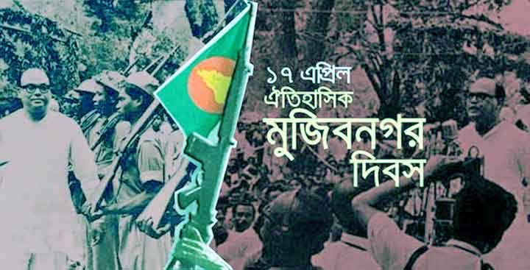
মাল্টিমিডিয়া শ্রেণিতে স্বাগত

Slide 2
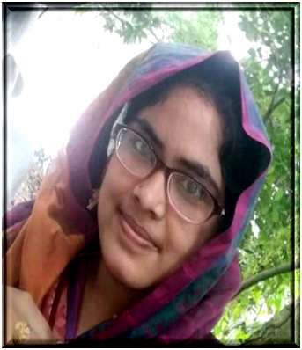
পরিচিতি
সালমা আক্তার
সহকারি শিক্ষক (আইসিটি)
সিংআড্ডা উচ্চ বিদ্যালয়
কচুয়া, চাঁদপুর।
শ্রেণি: নবম
বিষয়: বাংলাদেশ ও বিশ্বপরিচয়
অধ্যায়: দ্বিতীয়
সময়: ৫০ মিনিট
তারিখ: 25/10/2019 খ্রি:

Slide 3
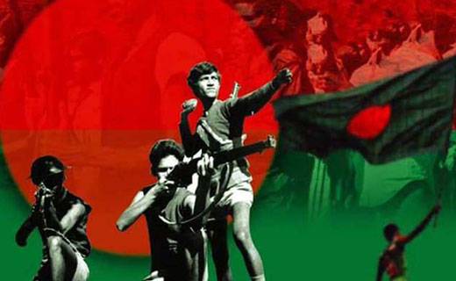
চিন্তা করে বলতো নিচের ছবিগুলো কিসের?
মুক্তিযোদ্ধারা আমাদের দেশে কী করেছিল?

Slide 4
এসো নিচের ভিডিওটি দেখি:
ভিডিওটি কোন সময়কার?

Slide 5
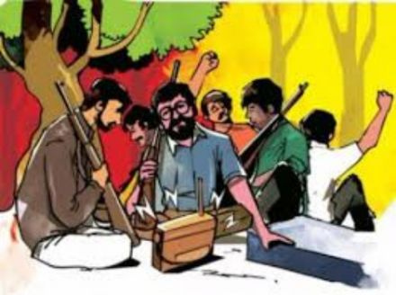
মুক্তিযুদ্ধের ঐতিহাসিক তাৎপর্য

Slide 6
শিখনফল
এই পাঠ শেষে শিক্ষার্থীরা...
মুক্তিযুদ্ধ কী তা বলতে পারবে;
মুক্তিযুদ্ধের কারণ ব্যাখ্যা করতে পারবে;
মুক্তিযুদ্ধের তাৎপর্য বিশ্লেষণ করতে পারবে।

Slide 7
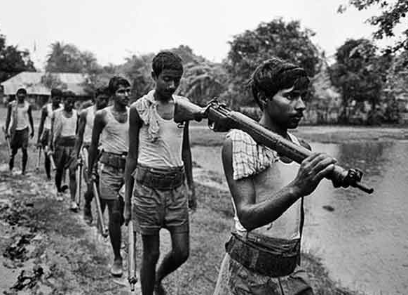
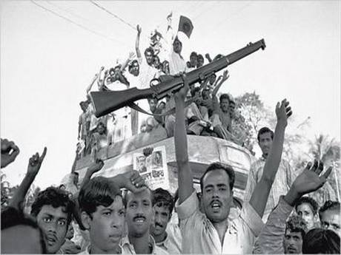
নিচের ছবিতে কী দেখছ?
স্বাধীনতা লাভের জন্য বাঙ্গালিরা অনেক দুঃখকষ্ট ও ত্যাগ স্বীকার করেছে।
১৯৭১ সালে সশস্ত্র মুক্তিযুদ্ধের মাধ্যমে বাংলাদেশ স্বাধীনতা লাভ করে।
পরাধীনতার হাত থেকে মুক্তির জন্য বাংলাদেশের সাধারণ মানুষ যে যুদ্ধ করে দেশকে স্বাধীন করে তাই মুক্তিযুদ্ধ।

Slide 8
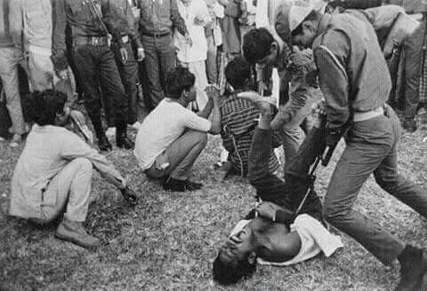
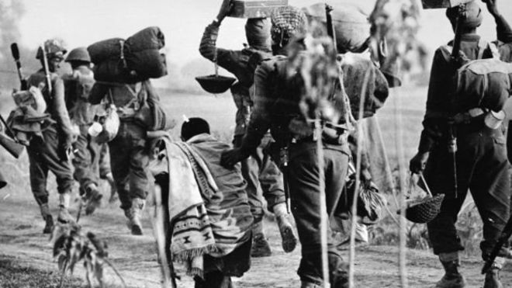
নিচের চিত্রে পাকিস্তানি সৈন্যরা কী করছে?
স্বাধীনতা লাভের জন্য বাঙ্গালিরা অনেক দুঃখকষ্ট ও ত্যাগ স্বীকার করেছে।
১৯৪৭ সালের ৭ মার্চ পাকিস্তানি শাসকগোষ্ঠি দ্বারা পূর্ব পাকিস্তানের জনগণ সর্বপ্রকার অত্যাচার, শোষণ, নিপীড়নের শিকার হয়েছে।

Slide 9
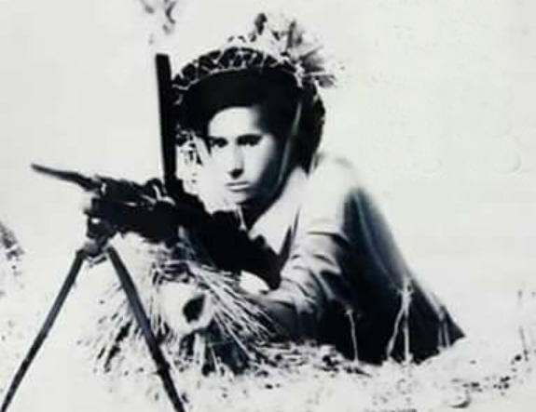
একক কাজ
মুক্তিযুদ্ধ বলতে কী বোঝ?

Slide 10
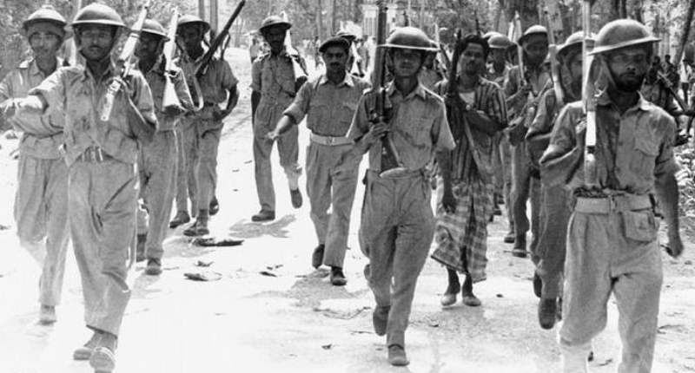
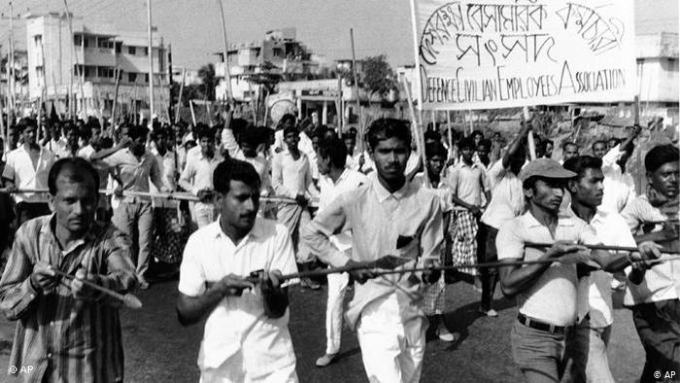
নিচের ছবিতে কী কী দেখছ?
এ ভূ-খন্ডের সংগ্রামী মানুষ অন্যায়ের বিরুদ্ধে রুখে দাঁড়ান।

Slide 11
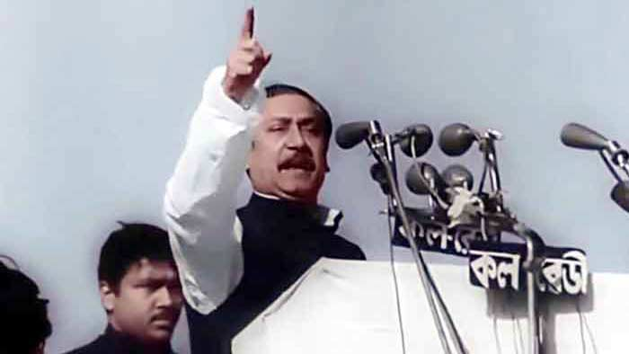
নিচের ছবির ভাষণটা কখন কার?
১৯৭১ সালে ৭ই মার্চ স্বাধীনতার ঘোষণার মধ্যে দিয়ে ১৬ ডিসেম্বর তা বাস্তবে পূর্ণতা পায়।

Slide 12
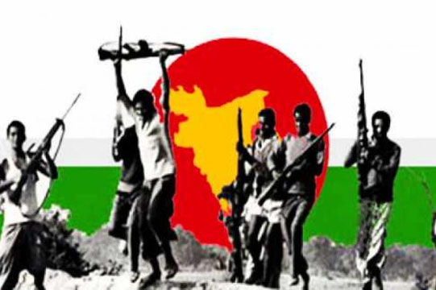
নিচের ছবিতে বাংলাদেশি মুক্তিযোদ্ধারা কী করছে?
১৯৭১ সালের ১৬ ডিসেম্বর বিজয় অর্জনের মধ্যে দিয়ে এ পরিসমাপ্তি ঘটে।

Slide 13
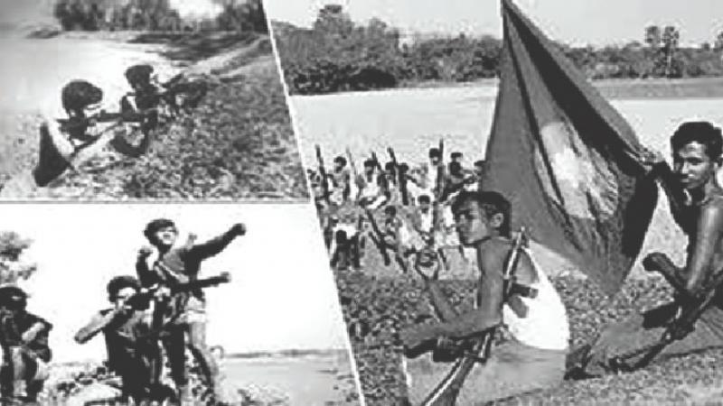
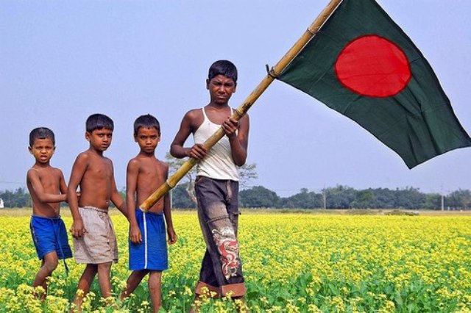
নিচের ছবিতে কী দেখছ?
দীর্ঘ ৯মাস রক্তক্ষয়ী মুক্তিযুদ্ধের মাধ্যমে পৃথিবীর মানচিত্রে স্বাধীন বাংলাদেশের অভ্যুদয় ঘটে

Slide 14
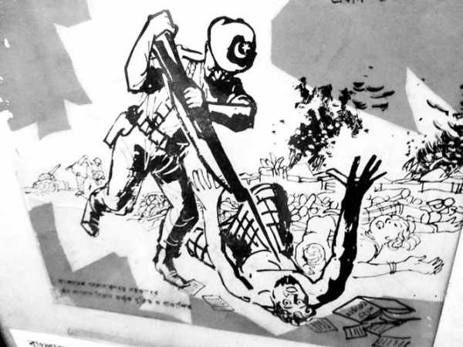
জোড়ায় কাজ
মুক্তিযুদ্ধের কারণ ব্যাখ্যা করে লেখ।

Slide 15
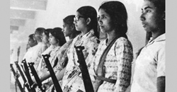
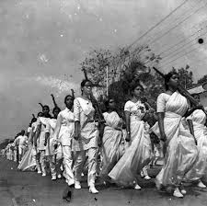
নিচের মেয়েদের হাতে বন্দুক কেন?
ফলে মুক্তিযুদ্ধ হয়ে দাঁড়ায় বাঙালির শক্তিশালী জাতীয়তাবাদী চেতনার বহিঃপ্রকাশ।
মুক্তিযুদ্ধের নয় মাস বাংলাদেশের সাধারণ মানুষ মুক্তিযোদ্ধাদের সর্বপ্রকার সহায়তা করে।

Slide 16
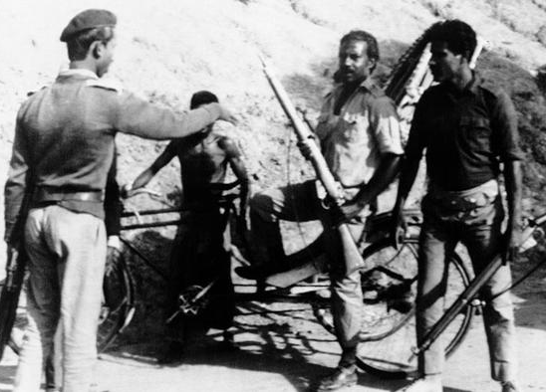
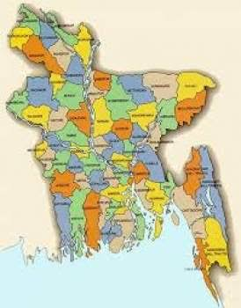
নিচের ছবিতে কী কী দেখতে পাচ্ছ?
মুক্তিযুদ্ধের ফলে আমরা পেয়েছি একটি স্বাধীন রাষ্ট‌্র, যা বিশ্বের মানচিত্রে স্থান পেয়েছে।

Slide 17
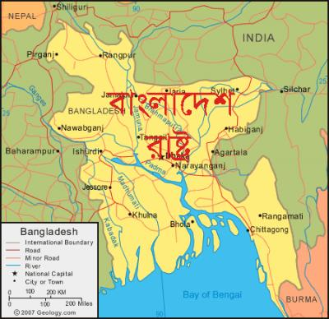
নিচের ছবি দেখে কী বুঝছ?
মুক্তিযুদ্ধের মাধ্যমের বাঙালির হাজার বছরের স্বপ্নপূরণ হলো।
বাংলাদেশের মুক্তিযুদ্ধ বিশ্বের নিপীড়িত, স্বাধীনতাকামী জনগণকে অনুপ্রেরণা কর।

Slide 18
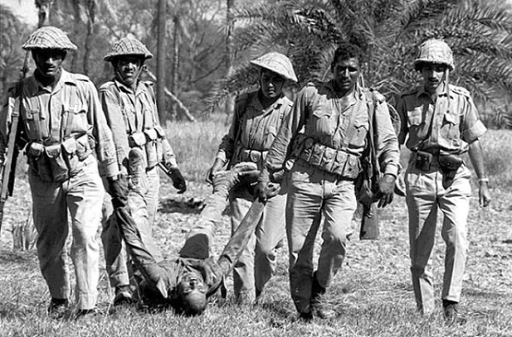
দলগত কাজ
আমাদের জীবনে মুক্তিযুদ্ধের তাৎপর্য বিশ্লেষণ করে লিখ।

Slide 19
মূল্যায়ন
কত সালে আমাদের দেশে মুক্তিযুদ্ধ হয়?
কত দিন আমাদের দেশে মুক্তিযুদ্ধ চলে?
মুক্তিযুদ্ধে কারা অংশ নেন?
কাদের সাথে মুক্তিযুদ্ধ হয়েছিল?
কে মুক্তিযুদ্ধের ডাক দেন?
কত তারিখে শেখ মুজিবুর রহমান ঐতিহাসিক ভাষণ দেন?

Slide 20
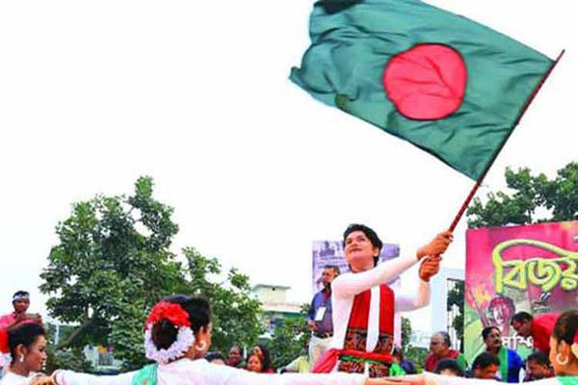
বাড়ির কাজ
মুক্তিযোদ্ধারা যুদ্ধ না করলে দেশ স্বাধীন হতো না, কথাটি ব্যাখ্যা করে লেখ।

Slide 21
আজকের সবাইকে ধন্যবাদ

